Slide 1

আজকের ক্লাসে সবাইকে স্বাগতম

Slide 2
পরিচিতি
আজিজুন নাহার
সহকারী শিক্ষক (কম্পিউটার)
আইডি নং-২৪
বসনিটোলা উচ্চ বিদ্যালয়
গোমস্তাপুর,চাঁপাই নবাবগঞ্জ।

Slide 3
পাঠ পরিচিতি
শ্রেণীঃ ৮ম
বিষয়ঃ সাহিত্য কণিকা গদ্যাংশ: বাংলা নববর্ষ
সময়ঃ ৪০ মিনিট

Slide 4
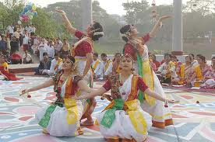
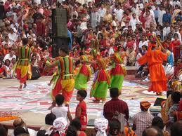
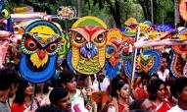
বৈশাখী নৃত্য
বৈশাখী উৎসব
বৈশাখী র‍্যালি

Slide 5

পাঠ শিরোনাম
বাংলা নববর্ষ শামসুজ্জামান খান

Slide 6
শিখন ফল
১। কবি পরিচিতি বলতে পারবে।
২। নতুন শব্দের অর্থ বলতে পারবে।
৩।বাংলা নববর্ষ কি তা বলতে পারবে।
৪।বাংলা নববর্ষে বাঙালীয় খাদ্যের নামগুলো বলতে পারবে।

Slide 7
জন্মস্থান
চারিগ্রাম,সিংগাইর
মানিকগঞ্জ জেলা।
জন্মতারিখ
১৯৪০সালে২৯শে ডিসেম্বর।
পেশাগত জীবনে তিনি বাংলা একাডেমির পরিচালক ছিলেন ।
প্রবন্ধগ্রন্থঃ
নানাপ্রসঙ্গ,গনসঙ্গীত,
মাটি থেকে মহিরুহ।
রম্য রচনাঃ
ঢাকাইরঙ্গরসিকতা,
গ্রাম বাংলার রঙ্গরসিকতা।
শিশু সাহিত্যঃ
দুনিয়া মাতানো বিশ্বকাপ,লোভী ব্রাহ্মণ ও তেনালীরাম।
শামসুজ্জামান খান

Slide 8
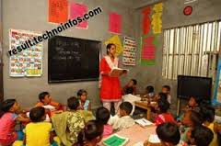
সরব পাঠ

Slide 9
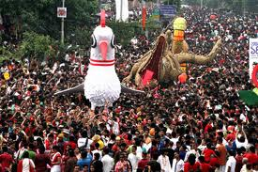

শব্দ
ছবি
অর্থ
মানুষের মঙ্গল কামনা করে যে মিছিল করা হয়।
মঙ্গল শোভাযাত্রা
পুন্যের জন্য আয়োজিত অনুষ্ঠাণ।
পুন্যাহ

Slide 10
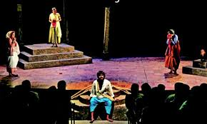
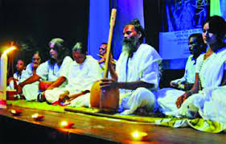
মঞ্চে নাট্যাভিনয়।
যাত্রা
কবিগান
বাংলা গানের বিশেষ ধারা।

Slide 11


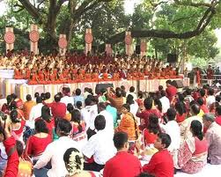
বৈশাখীর শুভেচ্ছা
বৈশাখীর অনুষ্ঠাণ

Slide 12
একক কাজ
সময়ঃ ৫ মিনিট
বাংলা নববর্ষ কার লেখা।
নববর্ষ কী ?

Slide 13
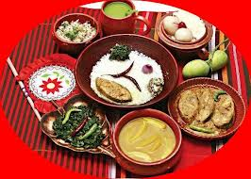

বৈশাখী খাবার
মিষ্টি জাতীয় খাবার

Slide 14
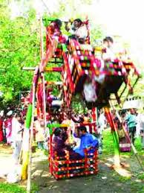
বৈশাখী উৎসব
বৈশাখী মেলা

Slide 15
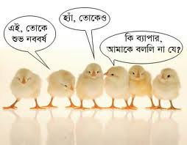

Slide 16
জোড়ায় কাজ
সময়ঃ ১০ মিনিট
নববর্ষের ঐতিহ্যবাহী খাবারগুলির নাম লিখ।
নববর্ষের দুইটি উৎসবের নাম লিখ।

Slide 17
মূল্যায়ন
সময়ঃ ৫ মিনিট
বাংলা নববর্ষের একটি প্রধান অনুষ্ঠানের নাম কী ?
শামসুজ্জামান খানের উল্লেখযোগ্য গ্রন্থগুলির নাম কী?
বাংলা নববর্ষের বাঙালীয় খাদ্যের নামগুলো বল।
মঙ্গল শোভাযাত্রা এর অর্থ কী?
পুন্যাহ এর অর্থ কী?

Slide 18
বাড়ির কাজ
বাংলা নববর্ষ বাঙালির জাতীয় সংস্কৃতির একটি গুরুত্বপূর্ণ উৎসব বর্ণনা কর।

Slide 19

ধন্যবাদ

